Slide 1
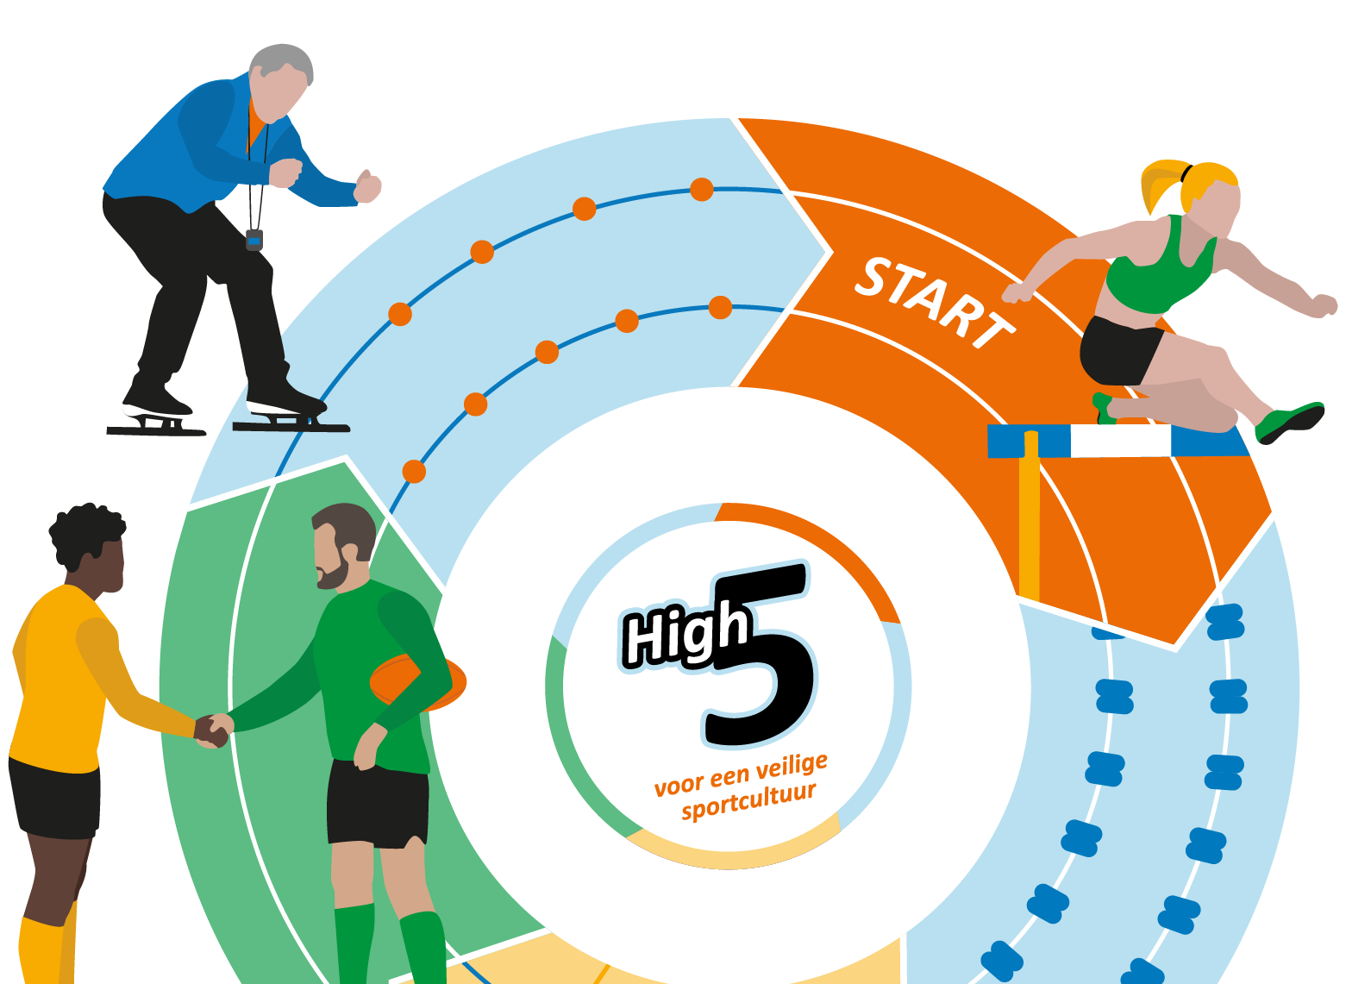
Preventie van grensoverschrijdend gedrag binnen onze vereniging
De High Five voor een veilige sportcultuur
Watersport Vereniging Vremdijck (WVV)
Braakman - Hoek

Slide 2
Waar gaan we het over hebben?
Waarom werken aan de preventie van grensoverschrijdend gedrag?
De High Five, voor een veilige sportcultuur
Hoe maken we onze vereniging veilig?
Wat kan beter?
Wie doet er mee?
Wat spreken we af?
Hoe houden we elkaar scherp?
© Centrum Veilige Sport Nederland 2019
High Five – Preventie van grensoverschrijdend gedrag

Slide 3
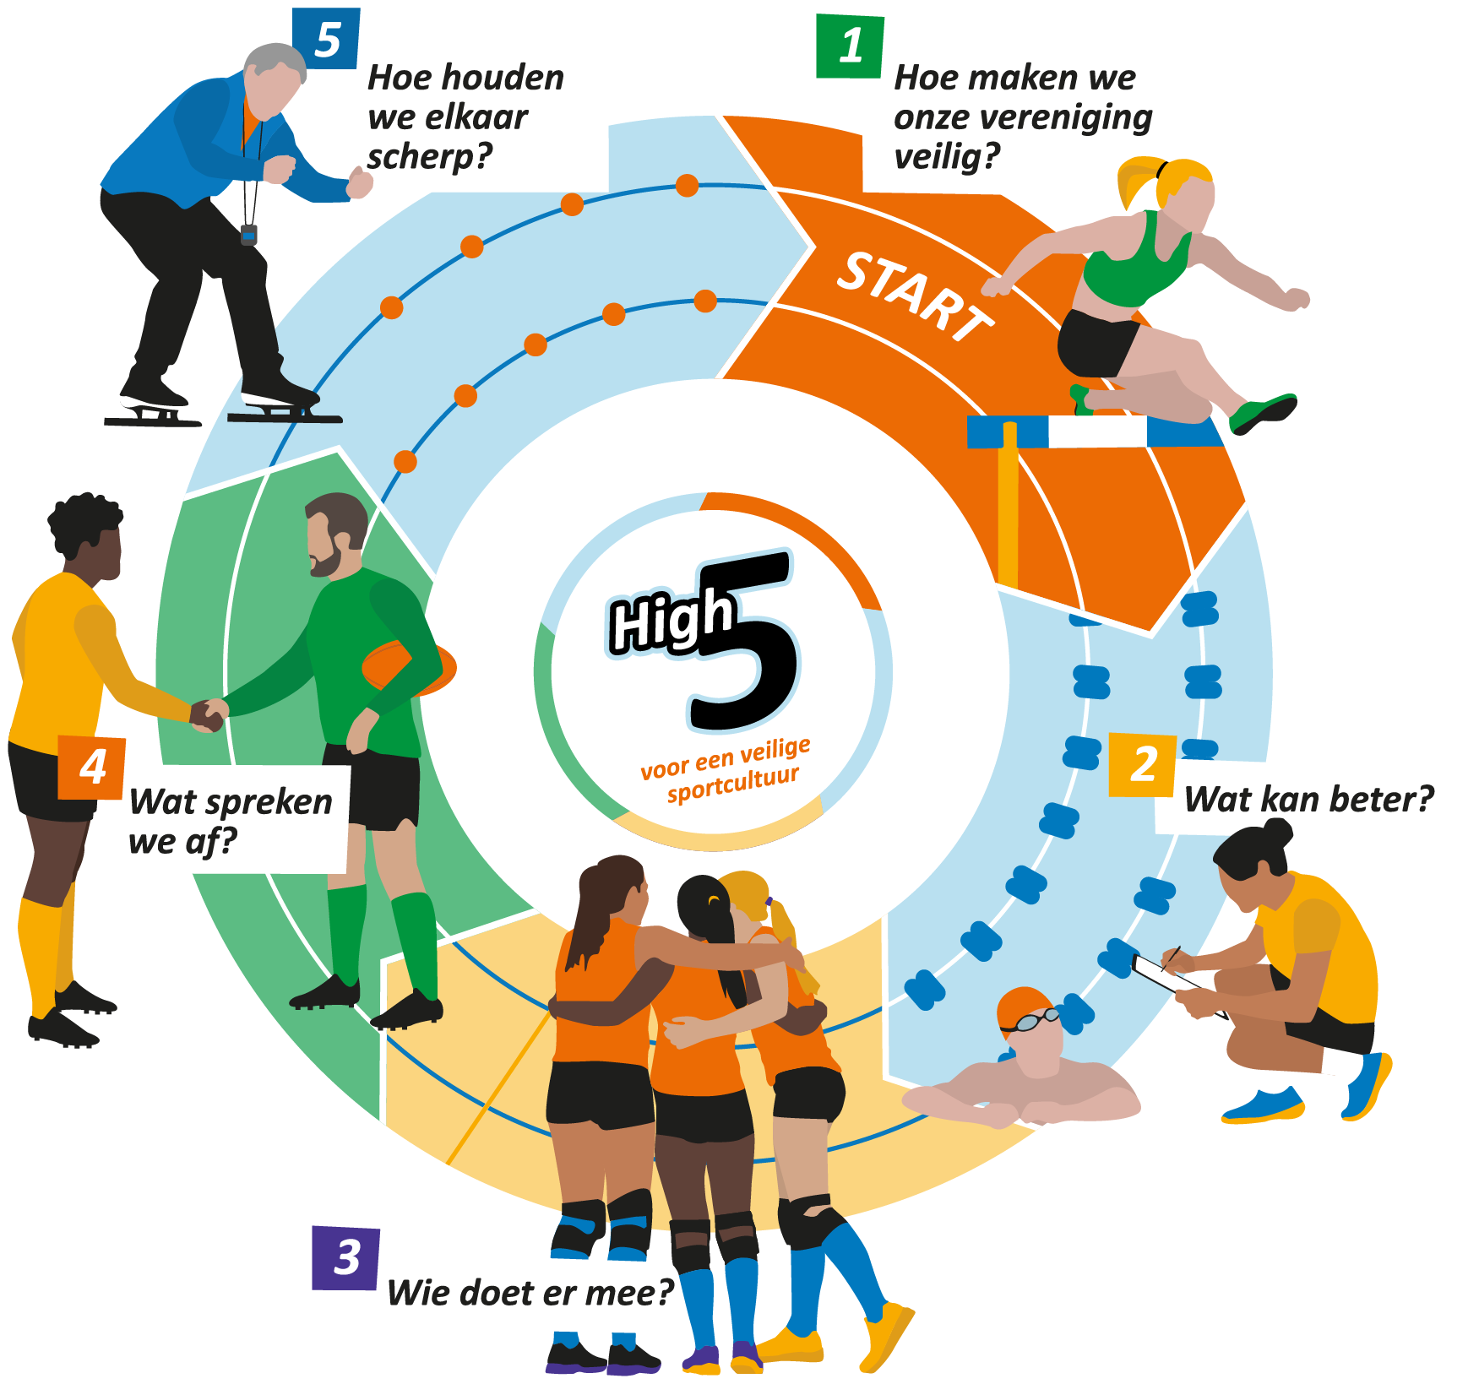
High 5!
© Centrum Veilige Sport Nederland 2019
High Five – Preventie van grensoverschrijdend gedrag

Slide 4
Korte introductiefilm
https://youtu.be/Lm8LfDZBaRc
© Centrum Veilige Sport Nederland 2019
High Five – Preventie van grensoverschrijdend gedrag

Slide 5
Wat valt er onder
grensoverschrijdend gedrag?
Seksuele intimidatie en misbruik
Pesten en uitsluiten
Agressie en geweld
Intimidatie
Discriminatie
Grensoverschrijdend gedrag kan zowel offline als online plaatsvinden!
© Centrum Veilige Sport Nederland 2019
High Five – Preventie van grensoverschrijdend gedrag

Slide 6
Waarom preventie?
Meer dan 1 op de 10 sporters heeft voor hun 18e te maken gekregen met seksueel grensoverschrijdend gedrag.
Iets minder dan 1 op de 20 sporters heeft voor hun 18e ernstig seksueel grensoverschrijdend gedrag ervaren, zoals aanranding of verkrachting.
Plegers zijn meestal medesporters, maar ook bekende volwassenen binnen de vereniging of begeleiders.
Grensoverschrijdend gedrag komt overal voor en kan dus ook bij ons voorkomen. Voorkomen is beter dan genezen!
© Centrum Veilige Sport Nederland 2019
High Five – Preventie van grensoverschrijdend gedrag

Slide 7
Hoe maken we onze vereniging veilig?
Als vereniging hebben we de volgende visie:
‘We willen een watersportvereniging zijn waar iedereen veilig kan sporten en plezier kan maken. Een vereniging waar iedereen zich veilig voelt om zich te ontwikkelen binnen de sport, en kan genieten van het water en de natuur. Binnen onze vereniging is daarom geen plek voor grensoverschrijdend gedrag. We hebben een open cultuur waardoor we elkaar durven aan te spreken als iemand zich toch op een grensoverschrijdende manier gedraagt. En als er toch iets misgaat, weten we hoe te handelen.’
© Centrum Veilige Sport Nederland 2019
High Five – Preventie van grensoverschrijdend gedrag

Slide 8
Hoe maken we onze vereniging veilig?
En we hebben de volgende doelen:
• We willen dit jaar dat iedereen weet wat onze visie is voor de preventie van grensoverschrijdend gedrag en dat iedereen deze visie onderschrijft.
• We willen dat alle leden op de hoogte zijn van ons beleid ter preventie van grensoverschrijdend gedrag en wie de vertrouwenscontactpersoon is/zijn.
• Aan het einde van het jaar willen we dat alle leden deze High-5 Veilige Sportcultuur PowerPoint hebben ontvangen en gelezen.
• We willen dat alle bestuursleden, vertrouwenspersoon(en) en begeleiders dit jaar de meldcode NOC/NSF weten te vinden in de preventie van grensoverschrijdend gedrag.
© Centrum Veilige Sport Nederland 2019
High Five – Preventie van grensoverschrijdend gedrag

Slide 9
Wat kan beter?
Risico’s
We hebben de risico’s binnen onze vereniging in kaart gebracht.
Soms zijn leden (ongewild) alleen samen.
We hebben geen VOG (Verklaring Omtrent het Gedrag) of voor Belgische leden het UUS (Uittreksel uit het Strafregister) voor onze begeleiders.
Verbeterpunten
Als bestuur hebben we de volgende belangrijkste verbeterpunten voor dit jaar benoemd:
Iedereen scherp houden volgens High-5 in het (ongewild) alleen samenzijn.
VOG of UUS opvragen en administreren.
© Centrum Veilige Sport Nederland 2019
High Five – Preventie van grensoverschrijdend gedrag

Slide 10
Wie doet er mee?
We stellen je nu voor aan onze vertrouwenscontactpersoon (VCP):
Caroline van Laethem en Petra Bracke (contactgegevens zie laatste pagina of in clubhuis aan prikbord)
De vertrouwenscontactpersoon is hét laagdrempelig aanspreekpunt van WVV. Samen met het bestuur werkt deze aan preventie. En indien nodig, dan weet je hen te vinden voor ruggensteun. De VCP luistert naar wat je gezien, gehoord hebt of overkomen is. De VCP schat in welke mogelijke procedures doorlopen kunnen worden.
© Centrum Veilige Sport Nederland 2019
High Five – Preventie van grensoverschrijdend gedrag

Slide 11
Wie doet er mee?
Van ons als bestuur kan je het volgende verwachten:
Bestuur kent de meldcode van NOC/NSF en treed op als er sprake is van grensoverschrijdend gedrag.
Indien nodig treffen wij maatregelen, zoals mondeling of schriftelijk berispen of melden aan het watersportverbond KNWV
Wij melden een vermoeden van seksuele intimidatie bij KNWV.
Wij zorgen ervoor dat er een vertrouwenscontactpersoon (VCP) is.
Wij zorgen ervoor dat alle leden, vrijwilligers en begeleiders op de hoogte zijn van het beleid.
© Centrum Veilige Sport Nederland 2019
High Five – Preventie van grensoverschrijdend gedrag

Slide 12
Wie doet er mee?
Wat verwachten we van leden, begeleiders en andere vrijwilligers.
Je draagt bij aan een positief en plezierig sportklimaat.
Grensoverschrijdend gedrag is bij ons niet oké.
Je leest en onderschrijft onze High-5 PowerPoint presentatie.
Als je iets ziet gebeuren of een vermoeden hebt van grensoverschrijdend gedrag roepen we je op dit te melden bij ons of de VCP.
Begeleiders en vrijwilligers leveren een Verklaring Omtrent Gedrag (VOG) of UUS in.
© Centrum Veilige Sport Nederland 2019
High Five – Preventie van grensoverschrijdend gedrag

Slide 13
Wat spreken we af?
Gedrags- en omgangsregels:
De gedragsregels van NOC*NSF zijn bindend.
Daarnaast hebben we onze eigen High-5 presentatie gemaakt, namelijk:
Veilige-sportcultuur PowerPoint WVV High-5.
Alle leden vragen we de omgangsregels te lezen en deze te onderschrijven.
© Centrum Veilige Sport Nederland 2019
High Five – Preventie van grensoverschrijdend gedrag

Slide 14
Wat spreken we af?
Wat als er toch iets gebeurt?
Een vermoeden van ernstig grensoverschrijdend gedrag, zoals seksueel misbruik, wordt door begeleiders, vrijwilligers en bestuur altijd gemeld.
Ook leden moedigen we aan om een vermoeden te melden bij ons of de VCP.
© Centrum Veilige Sport Nederland 2019
High Five – Preventie van grensoverschrijdend gedrag

Slide 15
Wat spreken we af?
We gaan voor begeleiders van onbesproken gedrag:
We vragen elke begeleider om een Verklaring Omtrent Gedrag (VOG) of een Uittreksel Uit Strafregister (UUS).
De VOG / UUS is in te leveren bij de secretaris. secretaris.vremdijck@gmail.com
© Centrum Veilige Sport Nederland 2019
High Five – Preventie van grensoverschrijdend gedrag

Slide 16
Wat spreken we af?
Welke concrete maatregelen nemen we?
We gebruiken het vier-ogen-principe: een volwassene moet altijd kunnen meekijken of meeluisteren met een een-op-een training of les in of buiten het clubhuis.
Ook in en rond het clubhuis geldt dit principe
We durven elkaar aan te spreken
Bij een incident weten we hoe te handelen.
© Centrum Veilige Sport Nederland 2019
High Five – Preventie van grensoverschrijdend gedrag

Slide 17
Hoe houden we elkaar scherp?
We spreken elkaar aan als dat nodig is!
Als bestuur laten we dit onderwerp één keer per jaar terugkomen op de agenda van de ALV.
De gegevens van de VCP(s) hangen zichtbaar in het clubhuis.
We zorgen voor doorlopende voorlichting, door nieuwe leden bij inschrijving deze High-5 Powerpoint te sturen en het op de aanvraag lidmaatschap te vermelden. Ook wordt deze High-5 PowerPoint op de website vermeld.
© Centrum Veilige Sport Nederland 2019
High Five – Preventie van grensoverschrijdend gedrag

Slide 18
Vragen of meer weten?
Neem contact op met VCP(s)
Caroline van Laethem
Tel. +32 498 53 56 58
E-mail: c_van_laethem@hotmail.com
Petra Bracke
Tel. +31 622 548 203
E-mail: joris-petra@zeelandnet.nl
Of kijk op - www.centrumveiligesport.nl
© Centrum Veilige Sport Nederland 2019
High Five – Preventie van grensoverschrijdend gedrag

